Slide 1
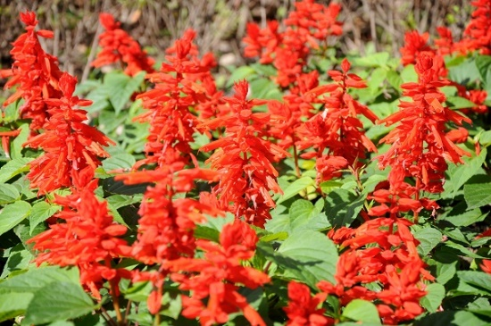
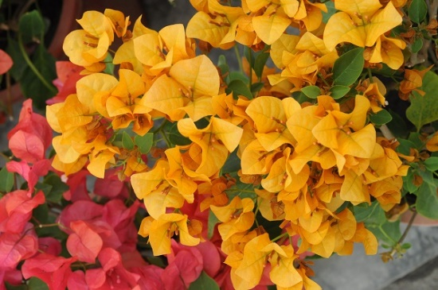
物種 | 介紹 | 圖片 | 資料來源
一串紅 | 鼠尾草屬多年生草本或半灌木，園藝栽培多作為一年生植物使用，原產巴西。莖直立，株高30~100cm。對生卵圓形葉，長5~7cm、寬3~5cm，葉緣有鋸齒。輪繖花序自莖端伸出，萼筒紅色或紫、橘、白、粉紅、淺紫等色。脣形花與萼筒同色，亦有不同顏色的品種。花長2~3cm，花凋謝後萼筒仍存在一段時間的觀賞性。開花期秋至春季。 |  | 台灣景觀植物介紹 https://tlpg.hsiliu.org.tw/plant/view/565
物種 | 介紹 | 圖片 | 資料來源
九重葛 | 九重葛屬常綠木質藤本，原產南美洲，園藝栽培是九重葛屬植物雜交或變異的園藝品種。以長伸且有刺的枝攀掛支持物上攀爬或下垂生長，蔓長可超過15m。互生卵形至橢圓狀披針形葉，長5~13cm，寬3~6cm。花3朵簇生於葉腋的小枝端，3枚葉狀苞片，白、紅、紫、黃、橙等色彩。喇叭形花綠或白色，花冠多裂，開花期全年。園藝栽培罕見結果。 |  | 台灣景觀植物介紹 https://tlpg.hsiliu.org.tw/plant/view/430

